Slide 1


Mexanik va elektromagnit tebranishlar
FIZIKA KAFEDRASI
1 – ma’ruza
Fizika II
2019
K.P.Abduraxmanov,
V.S.Xamidov, M.F.Raxmatullaeva

Slide 2
mexanIkalÍq hám elektromagnit terbelisler
TÁBIYIY HÁM ANÍQ PÁNLER
KAFEDRASÍ
1 – lekciya. Terbelmeli háreketler.
Fizika II
Qaraqalpaq tiline awdarmalaǵan
S.G. Kaypnazarov
2023

Slide 3
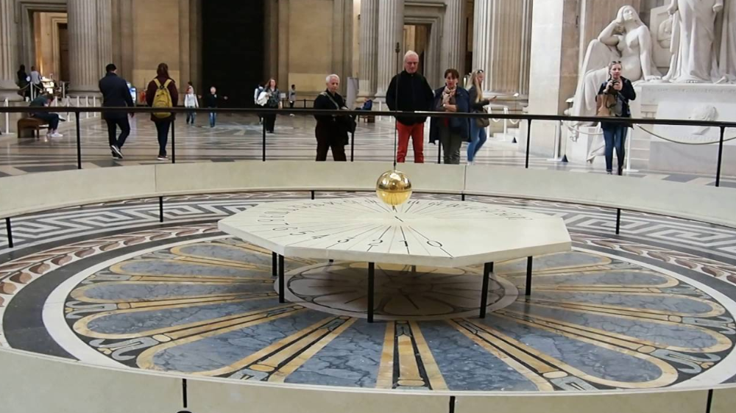

Slide 4
Lekciya rejesi
*Garmonikalıq terbelmeli háreket kinematikası hám dinamikası.
*Garmonikalıq terbelmeli háreket energiyası.
*Matematikalıq, fizikalıq, prujinalı mayatnikler hám elektromagnit terbeliw konturı.
*Terbelislerdi qosıw.

Slide 5
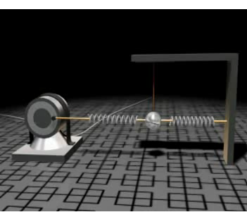
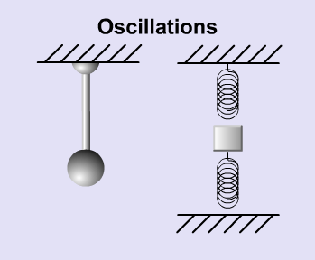
Terbelmeli procesler
Waqıt boyınsha anıq
qaytalanatuǵın háreket yaki procesler terbelmeli procesler dep ataladı.
Baslanǵısh uzatılǵan energiya esabına, keyinshelli terbeliw
sistemasına sırtqı tásir kórsetpesten júz beretuǵın terbelisler erkin yaki menshikli terbelisler dep ataladı.
Dáwirli ózgeretuǵın sırtqı tásir astında júz beretuǵın terbelisler májbúriy terbelisler dep ataladı.

Slide 6
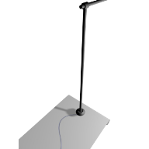
Garmonikalıq terbelisler
Garmonikalıq terbelislerde terbeliwshi shamalar waqıt ótiwi menen sinus yaki kosinius nızamlarına boysınǵan halda ózgeredi.
Garmonikalıq terbelistiń teńlemesi
A – terbelis amplitudası – terbeliwshi shamanıń maksimal mánisi, ω - cikllıq jiyilik.

Slide 7
Terbelis fazası berilgen waqıt momentindegi terbeliwshi shamanıń mánisin belgileydi.
φ t = 0 waqıt momentindegi terbelistiń baslanǵısh fazası:
(ωt+ϕ) t waqıt momentindegi terbelis fazası.
Т terbelis dáwiri dep terbeliwshi sistema halatı tákrarlanıwınıń eń kishi dáwirine aytıladı (bir tolıq terbeliw júz beredi) hám terbeliw fazası 2π ge asadı.
Terbeliw dáwirine keri bolǵan shama, birlik waqıt ishindegi tolıq terbelisler sanın belgileydi hám ol terbelisler jiyiligi
dep ataladı.
Hz

Slide 8
Garmonikalıq terbelislerdiń differencial teńlemesi
S terbeliwshi shamadan waqıt boyınsha alınǵan birinshi (tezlik) hám ekinshi (tezleniw) tuwındılar da sol cikllıq jiyilik penen garmonikalıq terbeledi:
Теńleme seshimi
yaki

Slide 9
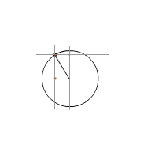
Vektor diagrammalar usılı
X kósherindegi qálegen
O noqattan φ múyesh astında alınǵan vektordıń moduli terbeliwshi shamanıń
A amplitudasına teń.
Egerde usı vektor О noqat átirapında ω múyeshlik tezlik penen aylanatuǵın bolsa,
ol waqıtta vektordıń Х kósherine proekciyası tómendegi nızam boyınsha terbeledi:

Slide 10
Mexanikalıq garmonikalıq terbelisler
Orın awıstırıw:
Тezlik:
Теzleniw:
Tezlik hám tezleniwlerdiń amplitudaları tómendegishe
Tezlik fazası orın awıstırıw fazasınan π /2 ge parq qıladı, tеzleniw fazası orın awıstırıw fazasınan π ge parq qıladı.

Slide 11
m massalı terbelip atırǵan materiallıq noqatqa tásir etiwshi kúsh
Materiallıq noqatqa tásir etiwshi kúsh materiallıq noqat orın awıstırıwına proporcional hám orın awıstırıwǵa keri tamanǵa
(teń salmaqlılıq noqatına) baǵıtlanǵan

Slide 12
Garmonikalıq terbelip atırǵan materiallıq
noqattıń energiyası
Kinetikalıq energiya
Potenciallıq energiya
Tolıq energiya ózgermesten qaladı, waqıt ótiwi menen tek kinetikalıq energiya, potenciallıq energiyaǵa ótedi hám kerisi júz beredi.

Slide 13
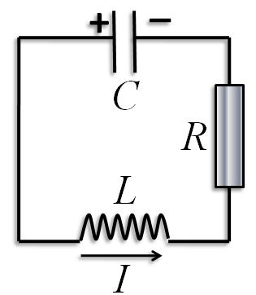
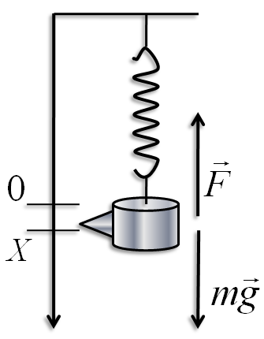
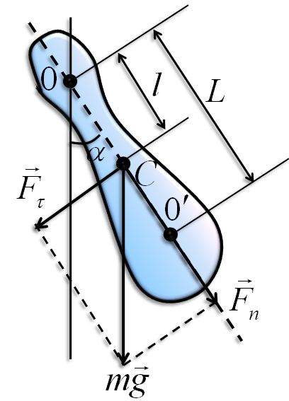
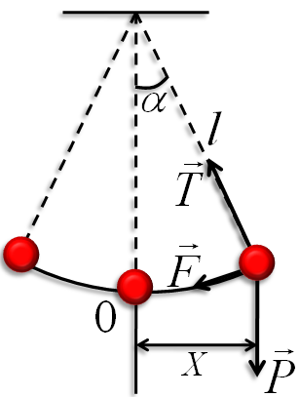
Garmonikalıq oscillyatorlar
Terbeliwi tómendegi differencial teńleme menen ańlatılatuǵın sistemalar garmonikalıq oscillyatorlar
dep ataladı.
Prujinalı mayatnik
Matematikalıq mayatnik
Fizikalıq mayatnik
Elektr terbeliw konturı

Slide 14
Prujinalı mayatnik
Prujinalı mayatnik – joqarı tárepi qozǵalmas etip bekkemlengen spirallı prujinanıń tómenine ilingen
m – massalı júksheden ibarat, ol elastik kúsh tásirinde garmonikalıq terbelmeli háreket qıladı.
Mayantiktiń háreket teńlemesi
Terbeliw jiyiligi hám dáwiri
Potenciallıq energiya
Súykeliw kúshi esapqa alınǵandaǵı háreket teńlemesi
r –qarsılıq koefficienti

Slide 15
Matematikalıq mayatnik
Маtematikalıq mayatnik – awırlıǵı esapqa alınbaytuǵın l uzınlıqtaǵı sozılmaytuǵın jipke asılǵan m massalı materiallıq noqat, ol awırlıq kúshi tásirinde garmonikalıq terbelmeli háreket qıladı.
Qaytarıwshı kúsh
α kishi múyeshlerde
Mayatniktiń háreket teńlemesi
Terbeliw jiyiligi hám dáwiri

Slide 16
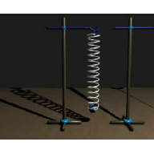

Slide 17
Fizikalıq mayatnik
Fizikalıq mayatnik dep, dene massa orayınan ótpeytuǵın, awırlıq kósheri átirapında awırlıq kúshi tásirinde terbeletuǵın qattı denege aytıladı.
Fizikalıq mayatnik teń salmaqlılıq halatınan α múyeshke awdırılǵanda oǵan tómendegi qaytarıwshı kúsh momenti tásir etedi
Kishi múyesh astında qaytarıwshı kúsh
tómendegige teń boladı:
J – О ildiriliw noqatınan ótken kósherge salıstırǵanda mayatniktiń inerciya momenti,
l - ildiriliw noqatı hám
C mayatniktiń massa orayı arasındaǵı aralıq,
- múyeshli tezleniw.

Slide 18
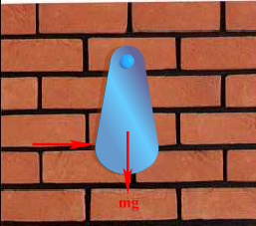
Fizikalıq mayatnik
Mayatniktiń háreket teńlemesi
Garmonikalıq terbelisler teńlemesi
Terbelistiń jiyiligi, dáwiri
Fizikalıq mayatniktiń keltirilgen uzınlıǵı — sol fizikalıq mayatnik terbeliw dáwirine iye bolǵan matematikalıq mayatniktiń uzınlıǵı.

Slide 19
_
+
Elektromagnit terbeliw konturı
Elektromagnit terbeliw konturı dep,
L induktivli katushka, С sıyımlılıqlı kondensator hám R qarsılıqtan quralǵan elektr shınjırına aytıladı.
Shınjırdaǵı zaryad, tok kúshi hám kernewdiń dáwirli ózgeriwi elektr terbelisler dep ataladı.
Shınjırdıń bir bólimi ushın Om nızamı
Tok kúshi
t qálegen waqıt momentinde qaplamalardaǵı potenciallar ayırması.

Slide 20
Terbeliw konturında zaryad terbeliwiniń differencial teńlemesi:
yaki
Tok kúshi

Slide 21
Terbeliw konturında erkin garmonikalıq terbelisler
Zaryadtıń erkin garmonikalıq terbeliwi differencial teńlemesi
Teńlemeniń seshimi – garmonikalıq nızam kórinisindegi zaryadtıń ózgeriw nızamı
Terbeliw dáwiri – Tomson ańlatpası
Terbeliw jiyiligi
Garmonikalıq nızam kórinisindegi tok kúshi hám kernewdiń ózgeriwi

Slide 22
Elektr hám mexanikalıq shamalar arasındaǵı uqsaslıqlar
Elektr shamalar |  | Mexanikalıq shamalar
Kondensator zaryadı | q(t) | Koordinata | x(t)
Shınjırdaǵı tok |  | Tezlik
Induktivlik | L | Massa | m
Sıyımlılıqqa keri bolǵan shama |  | Qattılıq | k
Kondensatordaǵı kernew |  | Elastik kúsh | kx
Kondensatordıń elektr maydan energiyası |  | Prujinanıń potenciallıq energiyası
Katushkanıń magnit maydan energiyası |  | Kinetikalıq energiya
Magnit aǵımı |  | Impuls

Slide 23
Garmonikalıq terbelislerdi qosıw
Juwmaqlawshı amplituda
Noqatlıq baslanǵısh faza
Birdey baǵıttaǵı hám birdey jiyilikli eki garmonikalıq terbelislerdiń jıyındısı sol baǵıtta hám sol jiyiliktegi qosılǵan garmonikalıq terbelis.

Slide 24
Tepkiler
Bir-birine jaqın jiyilikli eki garmonikalıq terbelislerdi qosqanda payda bolatuǵın terbelisler amplitudasınıń dáwirli ózgeriwi tepkiler dep ataladı.
Tepkiler jiyiligi
tepki
тепки
Tepkiler amplitudası
tepki
тепки
- tepkili terbelisler teńlemesi

Slide 25
Birdey jiyilikli ózara perpendikulyar bolǵan garmonikalıq terbelislerdi qosıw
Х hám Y kósherler baǵıtında ózara perpendikulyar bolǵan, birdey jiyilikli eki garmonikalıq terbelislerdi alamız.
bul jerde α - terbelisler fazaları ayırması, А hám В — olardıń amplitudaları.
Juwmaqlawshı terbeliw traektoriyası teńlemesi – koordinatalar kósherlerine salıstırǵanda qálegen jaylasqan ellips teńlemesi. Bunday terbelisler elliptik polyarlanǵan terbelisler dep ataladı.

Slide 26
Sızıqlı polyarlanǵan terbelisler
Egerde fazalar ayırması tómendegige teń bolsa,
ol halda ellips tuwrı sızıq kesindisine aylanadı
(+) belgisi m niń nol hám jup mánislerine tuwrı keledi hám (–) belgi m niń taq mánislerine tuwrı keledi.
Juwmaqlawshı terbelisler ω jiyilikli hám tómendegi amplitudalı garmonikalıq terbelis
Ol x kósher menen tómendegi múyesh astında bolǵan tuwrı sızıqta terbeledi
Bunday terbelisler sızıqlı polyarlanǵan terbelisler dep ataladı.

Slide 27
Cirkulyar polyarlanǵan terbelisler
Egerde fazalar ayırması tómendegige teń bolsa
ol halda traektoriya teńlemesi tómendegishe ańlatıladı:
Bul, yarım kósherleri A hám B amplitudalarǵa teń bolǵan, tiykarǵı kósherleri koordinata kósherleri menen sáykes túsetuǵın, ellips teńlemesi.
Eger A=B bolsa ellips aylanbaǵa aylanadı. Bunday terbelisler cirkulyar polyarlanǵan yaki aylanba boylap polyarlanǵan terbelisler dep ataladı.

Slide 28
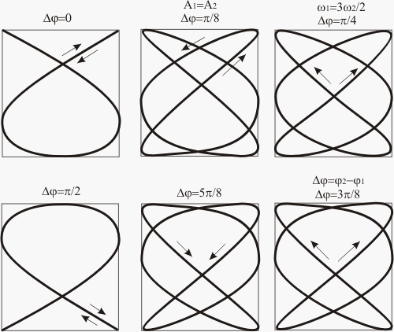
Lissaju figuraları
Х hám Y koordinata mánisleri birdey
Т₀ waqıt aralıqlarına hám terbeliw dáwiriniń eń kishi shamalarına qaytalanıp turadı.

Slide 29
PAYDALANÍLǴAN ÁDEBIYAТLAR
1. Q.P.Abduraxmanov, V.S.Xamidov, N.A.Axmedova. FIZIKA. Darslik. Toshkent. “Aloqachi nashriyoti”. 2018 y. O‘zR OO‘MTV 2017.24.08 dagi “603”-sonli buyrug‘i.
2. B.A.Ibragimov, G.Q.Atajanova. “FIZIKA”. Oqıwlıq. Tashkent. 2018 j.
3. Q.P.Abduraxmanov, O’.Egamov. “FIZIKA”. Darslik. Toshkent. O‘quv-ta’lim metodika” bosmaxonasi. 2015 y. O‘zROO‘MTV 2009.26.02. dagi “51”-sonli buyrug‘i.
4. Douglas C. Giancoli. Physics. Principles with Applicathions. 2004 USA ISBN-13 978-0-321-62592-2.
5. Physics for Scientists and Engineers, Raymond A. Serway, John W. Jewett. 9th Edition, 2012.
6. S.G. Kaypnazarov. "Fizika I kursı boyınsha prezentaciyalıq multimedialı shınıǵıwlar toplamı“. Elektron oqıw qollanba. Nókis. 2022 j. O‘zR OO‘MTV 2021.31.05 dagi “237”-sonli buyrug‘i.
7. “Fizika-1 kursi bo‘yicha taqdimot multimediali ma’ruzalar to‘plami”. Elektron o‘quv qo‘llanma. Toshkent. 2019 y. O‘zR OO‘MTV 2019.04.10 dagi “892”-sonli buyrug‘i.

Slide 30
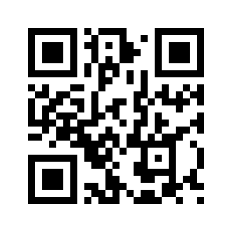

Slide 31
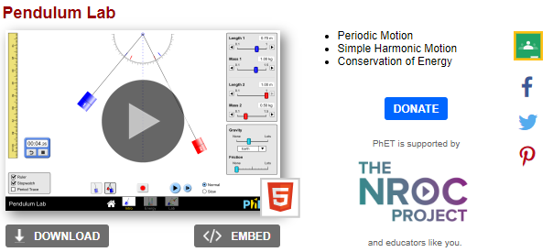
PEDAGOGIKALÍQ DÁSTÚRIY QURALLAR
https://phet.colorado.edu/en/simulation/pendulum-lab

Slide 32
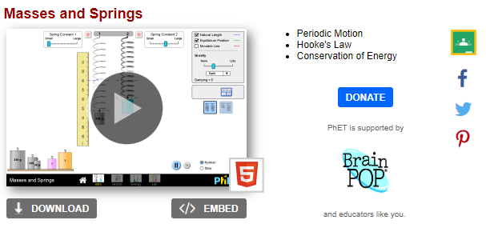
PEDAGOGIKALÍQ DÁSTÚRIY QURALLAR
https://phet.colorado.edu/en/simulation/masses-and-springs

